Slide 1

z
Notes:
ss

Slide 2
第二十二节课：路径追踪

Slide 3
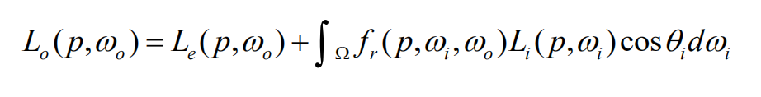
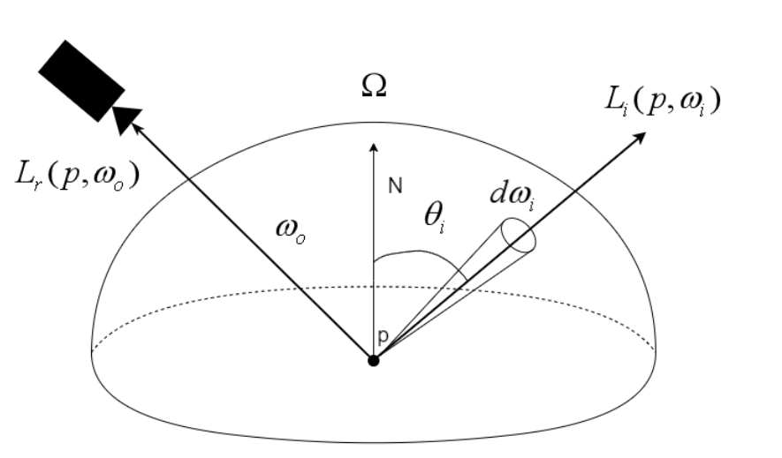
第十七节课：光线投射、Whitted光线追踪、分布式光线追踪理论 - 包含哪些部分？
开始回答 - 自学 - 展学

Slide 4
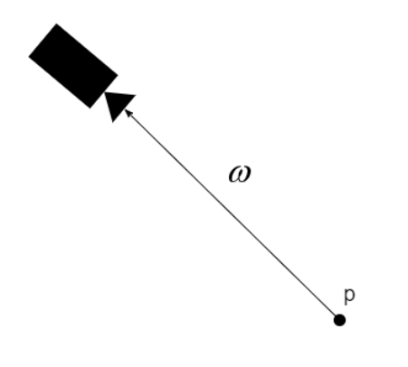
理解渲染方程

Slide 5
理解渲染方程
直接光照
弹射一次的间接光照
弹射两次的间接光照

Slide 6
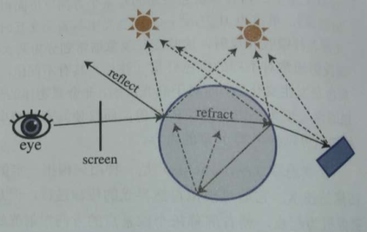
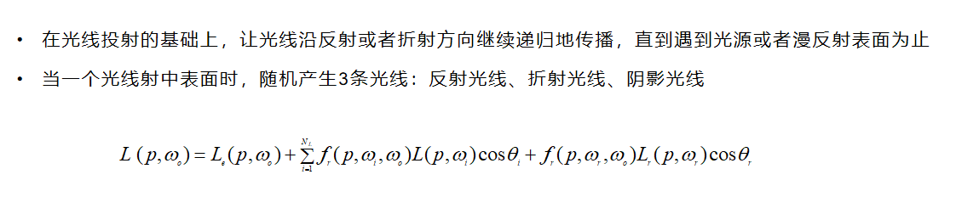
第十七节课：光线投射、Whitted光线追踪、分布式光线追踪理论 - Whitted光线追踪的算法是什么？
开始回答 - 自学 - 展学

Slide 7
第十九节课：概率论基础与蒙特卡罗积分 - 蒙特卡洛方法积分公式是什么？ - 渲染方程中积分的被积函数是什么？
开始回答 - 自学 - 展学

Slide 8
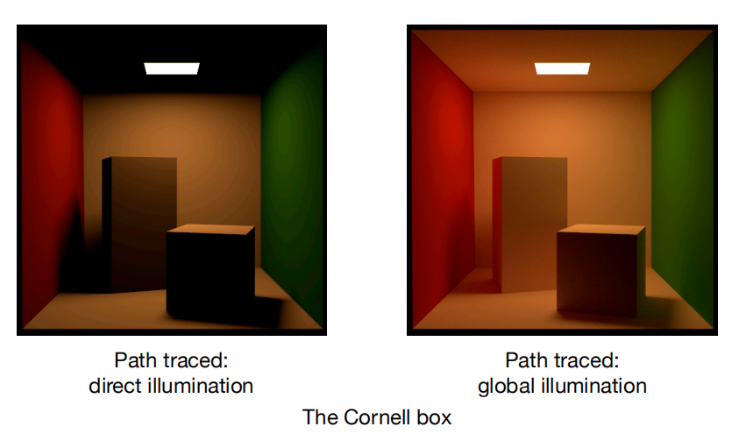
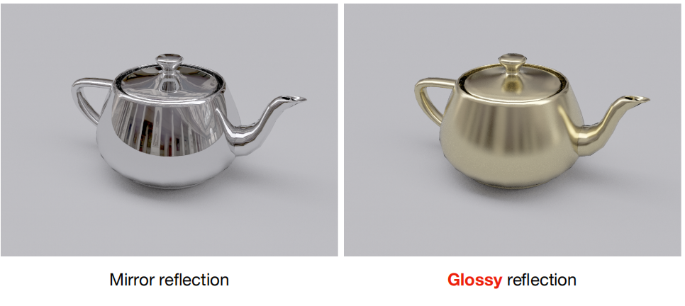
为什么要学习本课？
Whitted光线追踪有哪两个限制？
开始回答 - 自学 - 互学 - 展学
所以要基于原始的渲染方程来实现全局光照，使用蒙特卡洛方法来计算积分

Slide 9
主问题：渲染方程的蒙特卡洛积分形式是什么
任务：只考虑直接光照，给出计算渲染方程的伪代码
任务：考虑相机射线射中了光源或者发光物体，改进伪代码
任务：加入间接光照，改进计算渲染方程的伪代码
主问题：伪代码有什么性能问题
任务：改进计算渲染方程的伪代码
主问题：如何终止射线弹射
任务：使用俄罗斯轮盘赌算法终止射线弹射
主问题：如何正确计算一个像素的颜色
任务：正确计算一个像素的颜色

Slide 10
主问题：如何将递归展开为迭代
任务：将递归展开为迭代

Slide 11
主问题：渲染方程的蒙特卡洛积分形式是什么

Slide 12
主问题：渲染方程的蒙特卡洛积分形式是什么
渲染方程中积分的被积函数是什么？
被积函数中随机数 是什么？
是什么？ 是什么？
渲染方程改为蒙特卡洛积分的形式后，公式是什么？
开始回答 - 自学 - 展学

Slide 13
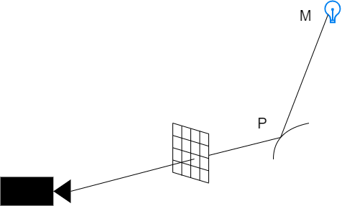
任务：只考虑直接光照，给出计算渲染方程的伪代码
假设场景中只有一个光源
只考虑直接光照，请给出计算渲染方程的伪代码 - 直接光照是什么？如何判断是直接光照？ - 介绍下伪代码框架的代码
是什么？（追问）
开始回答 - 自学 - 展学

Slide 14
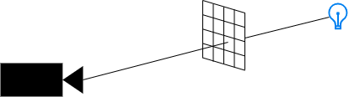
任务：考虑相机射线射中了光源或者发光物体，改进伪代码
如果相机射线射中了光源或者发光物体，该如何处理？
请改进伪代码 - 介绍下伪代码框架的代码
开始回答 - 自学 - 展学

Slide 15

任务：加入间接光照，改进计算渲染方程的伪代码
请改进伪代码：加入间接光照 - 间接光照是什么？如何判断是间接光照？ - 是什么？ - 介绍下伪代码框架的代码
如果采样射线既没有击中光源或发光物体，也没有击中物体，那么属于什么情况？该如何处理？（追问）
开始回答 - 自学 - 展学

Slide 16
主问题：伪代码有什么性能问题

Slide 17
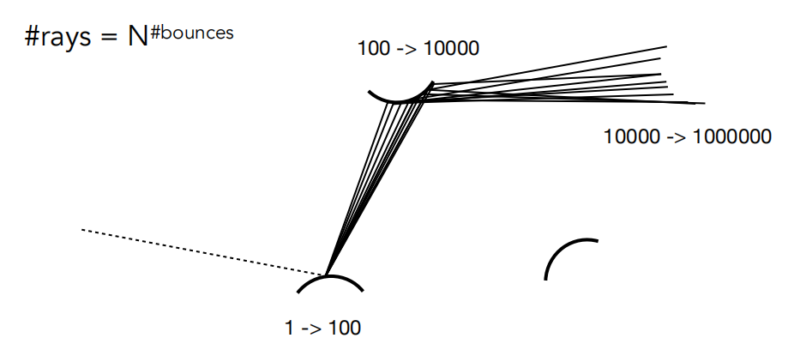
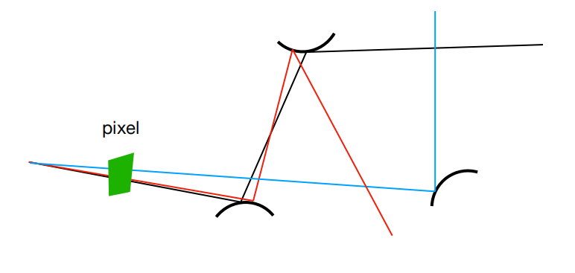
主问题：伪代码有什么性能问题
第二次弹射后：
每个像素发射了多少条射线（采样次数为N，弹射了bounces次）？
应该如何改进？改进后每个像素发射了多少条射线？
如果在_handleRayHit函数中只采样一次，那么应该在哪里积累得到N个采样贡献值？ - 在_generate函数处理每个像素时采样N次？还是通过N个帧积累？ - 为什么？
开始回答 - 自学 - 互学 - 展学
应该通过N个帧积累，因为这样每帧的每个像素中就只需要采样一次，从而能更快地渲染出场景（噪点逐渐减少）

Slide 18
任务：改进计算渲染方程的伪代码
请改进伪代码：在_handleRayHit函数中只采样一次，通过N个帧积累 - 介绍下伪代码框架的代码
开始回答 - 自学 - 展学

Slide 19
主问题：现在的渲染方程是什么？

Slide 20
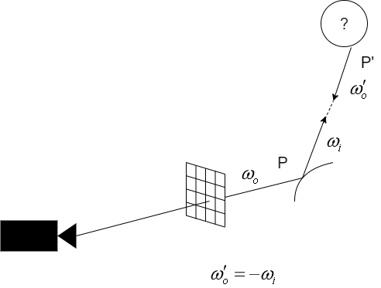
主问题：现在的渲染方程是什么？
现在的渲染方程是什么？
开始回答 - 自学 - 互学 - 展学

Slide 21
主问题：如何终止射线弹射

Slide 22
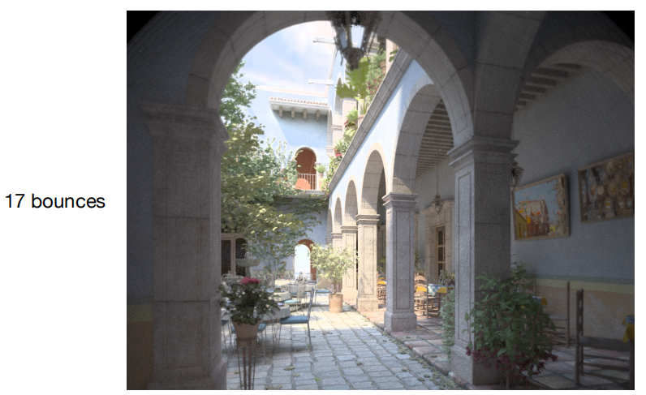
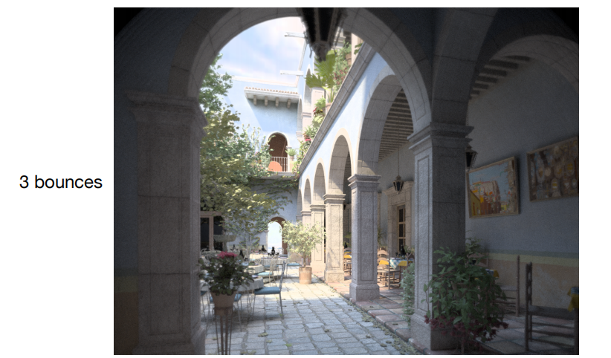
为什么要终止射线弹射
弹射次数过多，对于画质无明显提升，但会明显降低性能！

Slide 23
主问题：如何终止射线弹射
“直接规定最大的弹射次数来作为终止条件”有什么问题？
开始回答 - 自学 - 互学 - 展学
①因为是随机采样，有的可能是不重要的路径，不需要那么多次采样
②有的采样可能是重要路径，需要多次采样

Slide 24
主问题：如何终止射线弹射
什么是“重要的路径”？
开始回答 - 自学 - 互学 - 展学
对于某个 ，如果贡献值大，那么这条路径就是重要的路径。
“贡献值大”的意思是 大或者 大（也就是入射方向更倾向于法线）

Slide 25
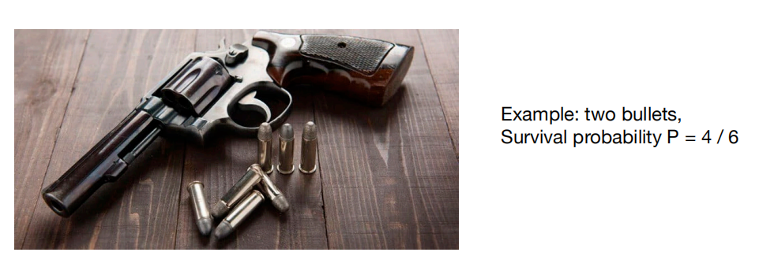
主问题：如何终止射线弹射
俄罗斯轮盘赌算法（Russian Roulette）是什么？

Slide 26
主问题：如何终止射线弹射
后面再讲“如何计算 ”
如何使用俄罗斯轮盘赌算法来终止射线弹射？
如何实现“满足该概率”？
这样能保证 是无偏的。为什么？ -
开始回答 - 自学 - 互学、展学 -
每次弹射前：
计算概率 ，它表示发送 方向的射线的概率；
如果满足该概率，则继续弹射，并且 ；
否则，则停止弹射，并且
概率 与 方向的贡献值的关系是什么？
生成一个在[0,1]上均匀分布的随机数 ，判断它是否小于该概率

Slide 27
主问题：如何终止射线弹射
现在的渲染方程是什么？

Slide 28
任务：使用俄罗斯轮盘赌算法终止射线弹射
请改进伪代码：使用俄罗斯轮盘赌算法终止弹射 - 介绍下伪代码框架的代码
开始回答 - 自学 - 展学

Slide 29
主问题：如何正确计算一个像素的颜色

Slide 30
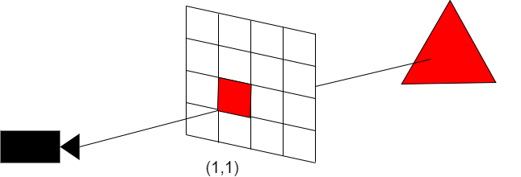
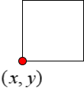
为什么要正确计算一个像素的颜色
现在是如何计算一个像素的颜色的？
该计算的结果准确吗？
开始回答 - 自学 - 展学

Slide 31
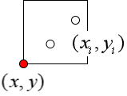
主问题：如何正确计算一个像素的颜色
如何改进计算方法，使其更准确？
如何计算像素的颜色？
开始回答 - 自学 - 互学 - 展学

Slide 32
主问题：如何正确计算一个像素的颜色
现在的计算一个像素的颜色的公式是什么？
该方法与“主问题：伪代码有什么性能问题”->“在_generate函数处理每个像素时采样N次”有什么区别？
开始回答 - 自学 - 互学 - 展学

Slide 33
任务：正确计算一个像素的颜色
请改进伪代码：正确计算一个像素的颜色 - 介绍下伪代码框架的代码
开始回答 - 自学 - 展学

Slide 34
主问题：如何将递归展开为迭代

Slide 35
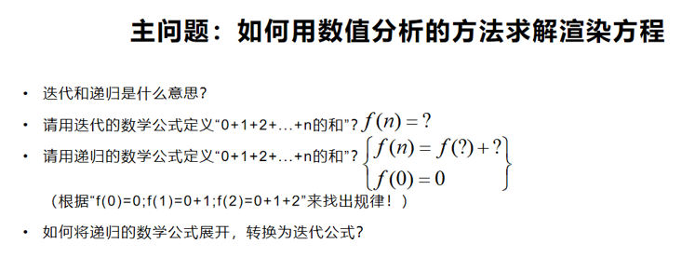
回顾第十八节课
在“主问题：如何用数值分析的方法求解渲染方程”中，我们是如何将递归展开为迭代的？
开始回答 - 自学 - 展学
从上往下依次代入，一直到递归终止！

Slide 36
为什么要将递归展开为迭代
渲染方程是递归的吗？
能否直接实现递归的渲染方程？ - 着色器语言（如glsl）支持函数递归吗？
开始回答 - 直接回答

Slide 37
主问题：如何将递归展开为迭代
将渲染方程展开为迭代后的公式是什么？（只给出代入一次后的公式）
开始回答 - 自学 - 互学 - 展学

Slide 38
TODO 将渲染方程展开为迭代后的公式使用该公式！！！

Slide 39
主问题：如何将递归展开为迭代
是多少？
开始回答（自学、互学、展学）
因为两者的范围又都一样（为[0,1]），所以：
具体来说，即为:

Slide 40
任务：将递归展开为迭代
请改进伪代码：将递归展开为迭代 - 介绍下伪代码框架的代码
开始回答 - 自学 - 展学

Slide 41
总结

Slide 42
总结
您学到了什么？ - 回答所有的主问题
开始回答 - 自学 - 展学

Slide 43
学生提问考老师

Slide 44
老师提问考学生

Slide 45
光线追踪图形学课程（6）：蒙特卡洛积分与路径追踪
《全局光照技术：从离线到实时渲染》
闫令琪-光线追踪（蒙特卡洛积分与路径追踪）录像
闫令琪：Games101 现代计算机图形学-光线追踪(三)：渲染方程和路径追踪path ray tracing & 作业Assignment07解析
pbrt->Image Reconstruction
pbrt->Russian Roulette and Splitting

Slide 46
”正确计算一个像素的颜色“中更多的filter，也就是实现不同的weight函数 pbrt->Image Reconstruction
Efficiency-Optimized Russian Roulette efficiency-optimized Russian roulette tries to set Russian roulette weights in a way that minimizes the increase in variance refer to: Realistic Image Synthesis(compare each RR) efficiency-optimized Russian(in 10.4 Reducing the number of visibility te)

Slide 47
作业
无

Slide 48
下节课预告
开始第三部分：最小实现

